Slide 2
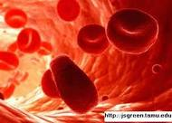
anemia
کم خونی

Slide 3
اطلاعات اولیه
تقریبا تمامی اکسیژنی که در خون حمل می‌گردد، به هموگلوبین موجود در گلبولهای قرمز خون متصل می‌باشد. گلبولهای قرمز طبیعی انسان، دیسکهای مقعرالطرفین کوچک با قطر 9 - 6 میکرومتر می‌باشند. این سلولها از سلولهای بنیادی پیش ساز به نام هموسیتوبلاستها در مغز استخوان ساخته می‌شوند. در طی میتوز و فرایند بالغ شدن گلبولها، سلولهای بنیادی تولید سلولهای دختری می‌نمایند که مقادیر زیادی هموگلوبین ساخته و سپس اندامکهای داخل سلولی مانند هسته، میتوکندری و ... را از دست می‌دهند. فعالیت اصلی گلبول قرمز، حمل هموگلوبین است که با غلظت بالا به صورت محلول در سیتوزول وجود دارد.

Slide 4
کم خونی (ANemia)
کم خونی یا آنمی (Anemia) به معنی کمبود تعداد گویچه‌های قرمز خون است. کم خونی دارای انواع مختلف است که می‌تواند به علت عدم سنتز هموگلوبین، کمبود آهن در ساختار هموگلوبین، دفع بسیار سریع یا تولید بسیار آهسته گلبولهای قرمز باشد.

Slide 5
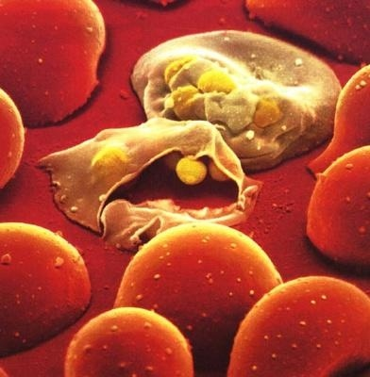
عوامل بروز بیماری :
بطور عمده علل اصلی کم خونی را می توان در دو دسته طبقه بندی کرد :
1- کاهش تولید گلبولهای قرمز
2- افزایش تخریب ویا از دست دادن گلبولهای قرمز

Slide 6
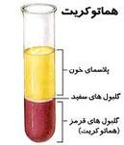
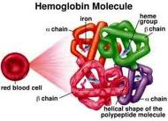
تست های تشخیصی :
بطورکلی کم خونی با انجام آزمایش کامل خون (CBC)تشخیص داده می شود که چنانچه مقدار هموگلوبین خون ویا هماتوکریت از مقادیر طبیعی پائین تر باشد تشخیص اولیه کم خونی داده می شود. و بعد آزمایشات تکمیلی صورت می گیرد.

Slide 7
جدول-میزان طبیعی هموگلوبین وهماتوکریت براساس سن وجنس
سن وجنس | هموگلوبین (( گرم در میلی لیتر)) | هماتوکریت ((درصد))
در زمان تولد | 17 | 52
کودکی | 12 | 36
نوجوانی | 13 | 40
مردان بالغ | 18-14 | 53-41
زنان در سنین باروری | 15-11 | 46-34
زنان در ایام حاملگی | 14-10 | 43-31
زنان در سنین یائسگی | 16-12 | 48-36

Slide 8
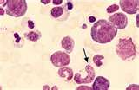
انواع آنمی
نام آنمی | توضیح بیماری
آنمی ناشی از دفع خون | بعد از خونریزی سریع یک غلظت پایین گویچه‌های سرخ خون به جای می‌ ماند اگر خونریزی به کرات باشد فرد نمیتواند آهن کافی برای تولیدRBC بدست آورد. | بروز آنمی هیپوکرومیک
آنمی آپلاستیک | مغز استخوان فاقد عمل طبیعی خود است | مبتلا به آنمی کشنده
آنمی مگالوبلاستی | فقدان ویتامین B₁₂، اسید فولیک و فاکتور داخلی مخاط معده می‌توانند منجر به تولید مثل بسیار آهسته اریتروبلاستها شوند. | کمبود تعداد کافی گویچه سرخ
آنمی همولیتیک | گویچه‌های سرخ را شکننده می شوند | قدرت عبور از مویرگ را ندارند

Slide 9
انواع آنمی همولیتیک
نام آنمی | توضیح بیماری
اسفروسیتوز ارثی | گویچه‌های سرخ کوچک بوده و به جای اینکه به شکل صفحات مقعرالطرفین باشند، کروی هستند. | پاره شدن گویچه ها
آنمی داسی شکل | گویچه‌ها محتوی یک نوع غیر طبیعی هموگلوبین به نام هموگلوبین S هستند که به علت زنجیره‌های بتای غیر طبیعی هموگلوبین ایجاد می‌شود. | هموگلوبین رسوب کرده به شکل داس، به غشا گویچه آسیب می‌رساند
اریتروبلاستوز جنینی | در این نوع کم خونی گویچه‌های سرخ RH مثبت جنینی مورد حمله آنتی‌ کورهای مادر RH منفی قرار می‌گیرند | نوزاد با کم خونی شدید به دنیا بیاید
تالاسمی | تالاسمیها یک گروه متجانس از اختلالات سنتز هموگلوبین هستند که نقص پایه‌ای آنها در ساختمان مولکول نبوده بلکه کاهش در سنتز زنجیره‌های آلفا یا بتا می‌باشد. | این اختلال باعث بهم خوردن توازن سنتز زنجیره گلوبین شده

Slide 10
آهن و کم خونی فقر آهن

Slide 11
تعریف فقر آهن، به عنوان یک کاهش در مقدار کل آهن بدن، در میان کمبودهای تغذیه ای شایع در جهان است. نتایج کمبود آهن در اختلال در ایمنی، شناختی، تولید مثل تابع و همچنین کاهش عملکرد کار می کنند.
کمبود آهن درتولید پروتئین های دیگر که حاوی Fe² ⁺که دارای اثرات مفیدی در پیشگیری از تصلب شرایین اند تاثیر می گذارد.
مطالعاتی به منظورتشخیص رابطه بین چسبندگی مولکولهای مختلف از جمله عروقی و کم خونی در بیماران مبتلا به کمبود آهن انجام شده.

Slide 12
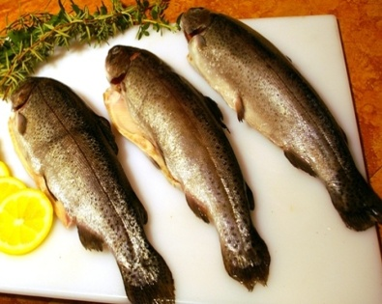
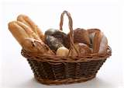
منابع غذايی آهن
جگر، گوشت،مرغ،ماهی
تخم مرغ، غلات وحبوبات، سبزی ها، انواع خشکبار، خرما وانواع مغزها
ميوه ها
اگر حتی مقدارکمی گوشت به غذاهای گياهی اضافه شوند جذب آهن بيشتر ميشود.

Slide 13
کل آهن بدن مردان 3/6 گرم و زنان 2/4 گرم است.
90% آهن بدن در متابولیسم ها وارد و نهایتا به بدن برمی گردد ولی
10% دفع روزانه باید از طریق غذا تامین شود.
نیاز روزانه افراد 1- 5/1 میلی گرم است که در برخی از مراحل زندگی مانند بارداری بیشتر می شود.

Slide 14
آنمی فقر آهن
چنانچه برای ساختن گلبول های قرمز خون، آهن به مقدار کافی در دسترس بدن نباشد ابتدا فرد از ذخائر آهن بدن خود استفاده می کند، سپس در صورت ادامه کمبود، ذخائر آهن بدن کاهش می یابد. زمانی که کمبود آهن ادامه یابد، ذخائر آهن بدن تخلیه می شود و کم خونی فقر آهن بروز می کند .

Slide 15
متابولیسم آهن در بدن

Slide 16
فیزیولوژی
رژیم غدایی دارای دو نوع آهن Heam و Non Heam است
ترانسپورتر آهن هم روده ای (HCP1) وحمل و نقل آهن غیرهم به آنتروسیت نیز توسط واسطه (DMT1) است.
آهن در بخش خارجی از غشای خون توسط واسطه هایی مانند ProteinFerroportin 1 , Hepheastin و Iron Oxidase منتقل میشود.
Hepcidin مانع جذب و آزاد شدن آهن از ماکروفاژها و سلول های دیگر است. به نظر میرسد Hepcidin بااتصال به Ferroportin1 در غشای آنتروسیت باعث تخریب آن می شود. که در کمبود آهن انتشار Hepcidin از کبد کاهش می یابد و موجب افزایش حداکثری جذب آهن می شود.

Slide 17
پس کاهش ذخایر آهن بدن طی 3 مرحله اتفاق می افتد:
1- تخلیه ذخائر آهن : در این مرحله ذخائر آهن به دلیل کاهش ورود و جذب آهن و یا اتلاف آن کاهش می یابد و نشانه آن کم شدن غلظت فریتین است .
2- فقر آهن: در این مرحله ذخائر آهن بدن تخلیه شده بعلاوه جذب آهن در برابر اتلاف آن کافی نیست در نتیجه ساخت گلبول قرمز همراه با فقر آهن صورت می گیرد .
3- کم خونی فقر آهن : این مرحله شدیدترین شکل کمبود آهن است.

Slide 18
علل :
کم خونی فقر آهن
افزایش اتلاف آهن موجود در بدن
افزایش نیاز بدن به آهن
دریافت ناکافی آهن در مقایسه با نیاز بدن
کاهش جذب آهن مصرفی

Slide 19
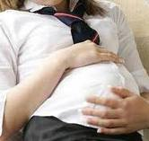
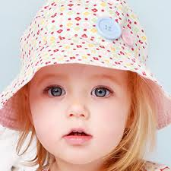
چه افرادی در معرض کمبود آهن و کم خونی فقر آهن قرار دارند؟
1- زنان در سنین باروری بویژه زنان باردار
2- کودکان خردسال
3- نوجوانان

Slide 20
تشخیص:
فقر آهن و کم خونی ناشی از آن از دو طریق قابل تشخیص است .
1- علائم بالینی
2- شاخص های آزمایشگاهی

Slide 21
کاهش آهن سرم
افزایشTIBC
کاهش Feبه TIBC
کاهش فریتین مگر در التهابات
کاهش ذخیره آهن مغز استخوان در رنگ آمیزی
گاه کاهش HbA2

Slide 22
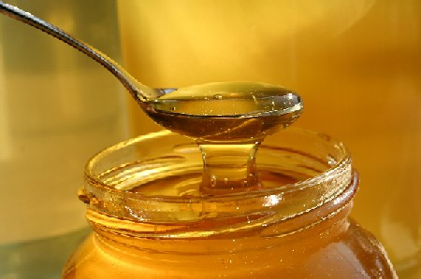
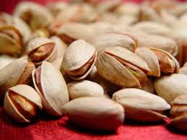
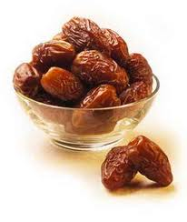
درمان کم خونی
مهمترین داروی کم خونی، آهن و ترکیبات آهن است.
عسل
پسته
فندق
عدس
دمکرده برگ با پوست سبز گردو
نخود سبز، زرد آلو، گردو، خرما‌ ، شلغم، کلم و خوراک جو.

Slide 23
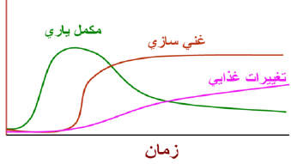
پيشگيری و كنترل كم خونی فقرآهن
بطور كلی چهار روش اساسی پيشگيری از كم خونی فقر آهن
عبارتند از:
آهن ياری
آموزش تغذيه
كنترل بيماری های عفونی و انگلی
غنی سازی مواد غذايی

Slide 24
References:
www.thelancet.com
http://daneshnameh.roshd.ir
http://www.sbmu.ac.ir
Cecil text book of medicine ,22nd edition ,2004
Harrisons principles of internal medicine ,16 th edition ,2005

Slide 25
باتشکر از حضور شما

